Slide 1
Logcat 도구 개발 및 특허 현황
2024.09.27
모바일시스템공학과 조민혁

Slide 2
01
Logcat 도구
02
특허 현황

Slide 3
01
Logcat 도구 개발

Slide 4
Logcat 도구 개발
Logcat의 문제점
Logcat은 로그 데이터를 명령어를 통해 간편하게 볼 수 있다는 장점이 있지만, 전원 OFF 시 로그 데이터가 삭제된다는 특성이 있음
목적
휘발성 로그가 재부팅 또는 전원 꺼짐 감지 시 비휘발성 영역으로 옮겨져서 “안티-포렌식“ 키워드만 남기고, 삭제한다.
포렌식 수사 관점에서 개발
효율적인 포렌식 수사가 될 수 있도록 기여하는 측면에서 개발

Slide 5
Logcat 개발 순서도
전원 꺼짐 OR 재부팅
전원 꺼짐 및 재부팅 감지
Logcat의 로그를 비휘발성 영역으로 옮김
서버 구축하여 로그 데이터 저장
클라우드 저장소와 연동
Anti-Forensic 키워드만 남기고 삭제
추후 조회시 로그 데이터 확인 가능

Slide 6
개발 계획
도구 Ver.
프로그래밍 언어: C++
프레임워크: Native C++
어플 Ver.
프로그래밍 언어: Java
프레임워크: Android SDK, Android Jetpack
* 추후 공부하면서 수정될 수 있음

Slide 7
개발 현황 및 계획 (+논문 계획)
현재 자바 프로그래밍 문법 공부 (이번주(~09/27) 까지 공부 마칠 예정)
자바 문법 공부 후 프레임워크 공부와 더불어 시작
+ SCI 논문 투고를 위해 교수님께서 주신 아이디어를 바탕으로
리빙랩 차량 실험 및 분석 예정

Slide 8
02
특허 현황

Slide 9
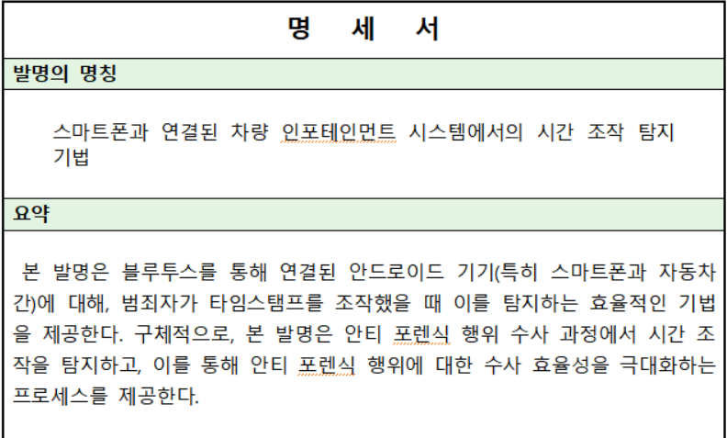
특허
특허 명세서

Slide 10
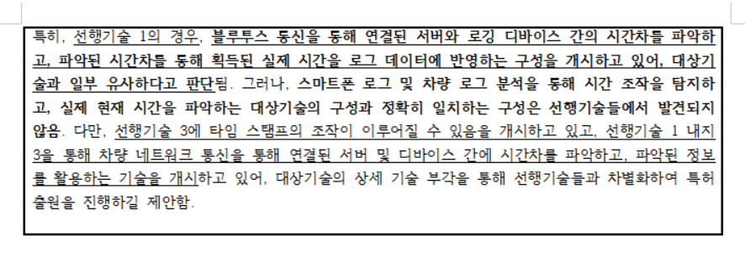
특허 메일 피드백
변리사님의 피드백 1
궁금한 점1) 어떤 식으로 진행해야 할지 느낌이 없어서 방향성을 잡아 주시면 감사하겠습니다.
궁금한 점2) 특허명세서를 수정해야 하는건지 궁금합니다.

Slide 11
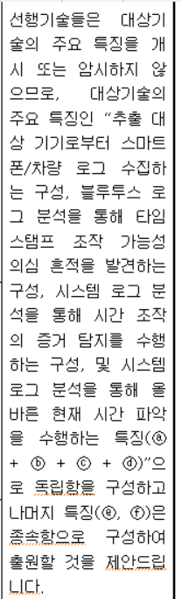
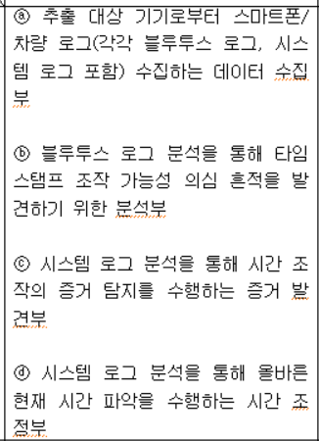
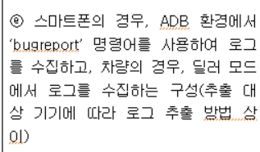
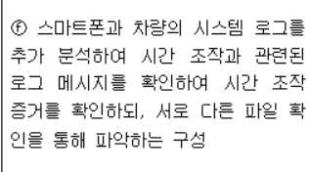
특허 메일 피드백
변리사님의 피드백 2

Slide 12
감사합니다

